Slide 1
Barreras y beneficios de la implementación de ganadería regenerativa en Chile
Rafael Larraín
Jornadas Ganaderas ASOGAMA

Slide 2
Equipo
Universidad Católica de Chile
Óscar Melo
Valentina Mansky
Mario Mayol
Universidad Adolfo Ibáñez
Pablo Egaña del Sol
Antonia Álamos

Slide 3
@proyecto.r.uc

Slide 4
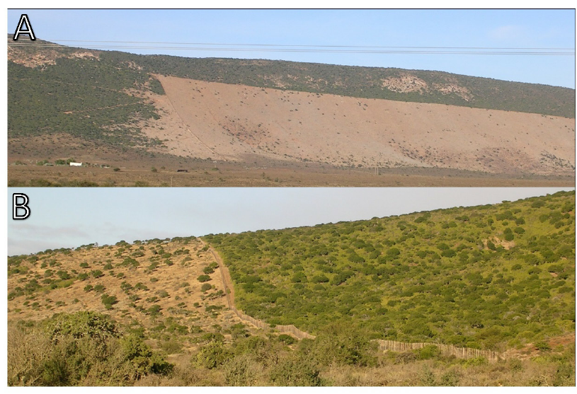
Introducción
SOLO MANEJOS DIFERENTES
Forests 2015, 6, 4328-4348

Slide 5
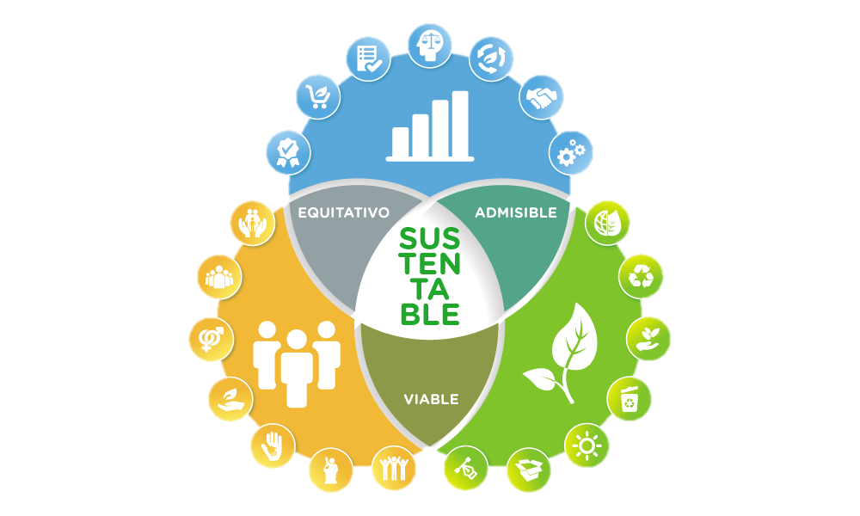
Introducción
Principios y prácticas que aumentan biodiversidad, enriquecen suelos, y favorecen servicios ecosistémicos
Conduce a aumento de cosechas, resiliencia, y salud y vitalidad de las comunidades rurales
Busca revertir el cambio climático
http://www.regenerativeagriculturedefinition.com/

Slide 6
Detonantes y barreras
Alamos et al (2022)
Actores que conocen pero no están implementando GR
Entrevistas semiestructuradas (n = 15)
Agrupación de factores
Encuesta Likert para priorizar barreras (n = 29)
Regenerative Ranching to Mitigate Climate Change: Drivers and Barriers for Adoption in Chile
Antonia Alamos, Rafael E. Larraín y Pablo Egaña del Sol
8th International Greenhouse Gas & Animal Agriculture Conference
5 al 9 de junio - Orlando, Florida, USA

Slide 7
Detonantes
Crisis en la persona o la empresa
Comúnmente más de un origen
Crisis económica:
“…decidimos lanzarnos en la implementación de manejo holístico, porque los márgenes que teníamos no daban. Porque yo sentía que todos los márgenes se iban en compra de insumos”

Slide 8
Detonantes
Crisis en la persona o la empresa
Comúnmente más de un origen
Crisis ambiental:
“Hace muchos años, observaba como mis praderas se veían invadidas por cuncunilla negra, la cual se comía 20-30% de mis praderas. Lo que vi como un desorden natural que debía ser atacado como tal. Decidí arriesgarme y no atacar con insecticidas, sino que de forma natural”

Slide 9
Detonantes
Crisis en la persona o la empresa
Comúnmente más de un origen
Crisis emocional:
“cuando comenzamos a implementar la ganadería tradicional, juzgamos mucho este sistema y sabíamos las cosas malas que tenía. No queríamos hacerlo así, queríamos producir la carne que queríamos que nuestros hijos consumieran”

Slide 10
Barreras
Muy poca influencia
Mucha influencia

Slide 11
Barreras

Slide 12
Barreras

Slide 13
Beneficios
Cambios económicos y productivos de la ganadería regenerativa en Chile
EST-2021-0666
Comité de Sustentabilidad de la Ganadería Bovina

Slide 14
Metodología
17 campos, conversión reciente (1-3 años)
Araucanía: 8
Los Ríos: 2
Los Lagos: 6
Aysén: 1

Slide 15
Metodología
Entrevistas y recolección de información
Año convencional vs año regenerativo
Cambios en manejos
Cambios en costos e ingresos
Cambios de inventarios
Índices productivos
Estandarización de precios (sin diferenciación)

Slide 16
Campos
Superficie (ha)
Promedio: 363.3 (± 435.9)
Mín: 55
Max: 1.881
Etapas
Cría: 12
Recría: 1
Cría + recría: 3
Recría bov. + crianza ovinos: 1

Slide 17
Campos
6 cambian de crianza vacunos ➜ Crianza + recría
1 cambia de crianza ovinos y recría vacunos ➜ Crianza + recría vacunos
1 cambia de crianza ➜ Recría vacunos
1 cambia de crianza + recría ➜ Completo
Los otros se mantienen

Slide 18
Cambios en costos
Notes:
Prom Costo$/ha: -363.815; Prom Costo Parderas$/ha: -246.523; Prom Cons Forraje$/ha: - 56.974; Costo Admin $/ha: - 54.339
El que se arranca en Costo $/ha es Romahue -> pasó de un sistema completamente intensivo a uno 100% regenerativo ( se separó de Canteras) sin uso de ningún tipo de insumos. Además el último año convencional compraron 68M en animales.
El que se aaranca en Costo Cons. Forraje $/ha es Punta Callao (sólo no conservaron tanto forraje como antes)
El que se arranca en Costos Admin $/ha es Cerro azul, porque antes tenían más personal, usaban más petróleo, arrendaban maquinaria y mantenían maquinaria.

Slide 19
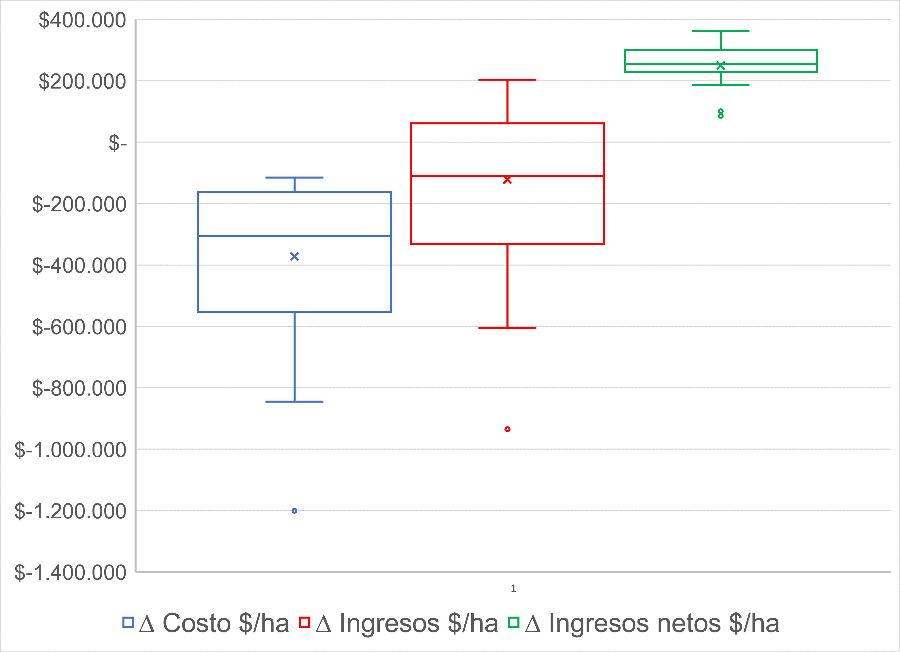
Cambios en utilidad
Notes:
El que se arranca en Costo $/ha e Ingresos $/ha es Romahue -> pasó de un sistema completamente intensivo a uno 100% regenerativo ( se separó de Canteras) sin uso de ningún tipo de insumos. Además el último año convencional compraron 68M en animales.
En los Ingresos $/ha el que se arranca también es Romahue.
Además en ingresos, ahora están reteniendo vientres, entonces calculamos un potencial de ventas.

Slide 20
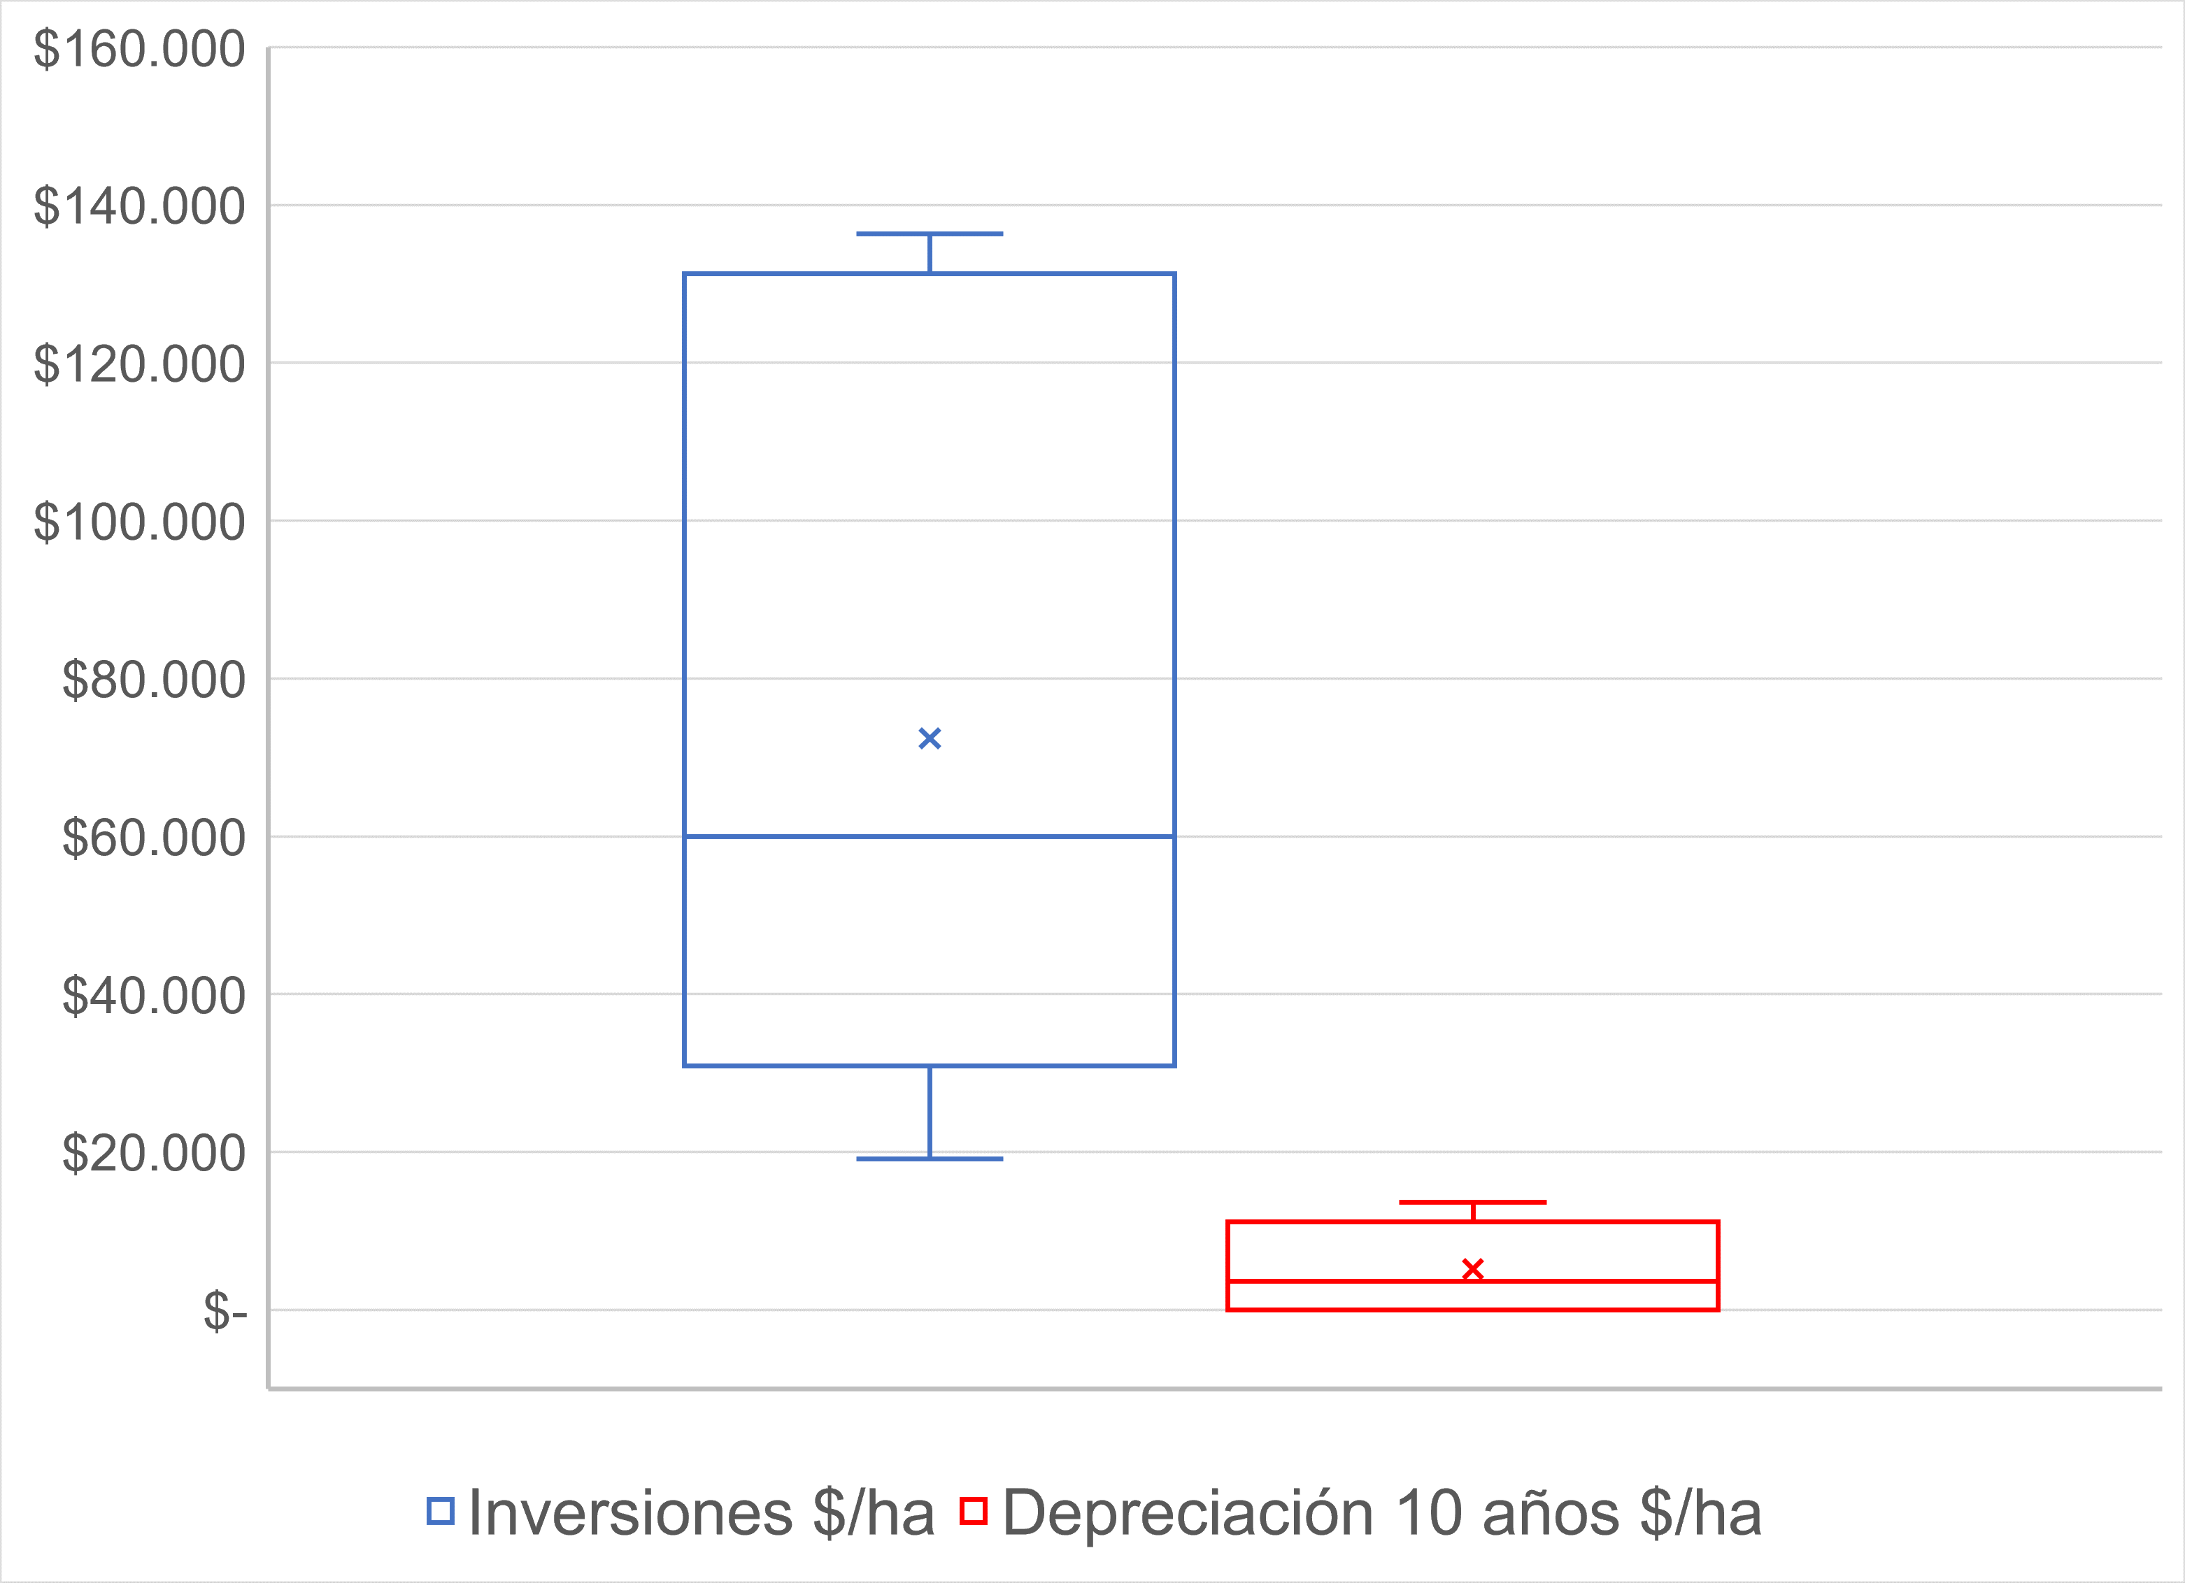
Inversiones
n =12 $7.240
n =17 $5.090
5 campos no requirieron inversión

Slide 21
Cambios productivos
Predios crianza
No reportan cambios en peso de destete
Índices | Convencional | Regenerativo
Porcentaje de destete | 86 ± 5.9% | 86.5 ± 5.2%
Porcentaje preñez | 88.6 ± 4.3% | 87.4 ± 3.5%
Porcentaje de reposición | 17 ± 2.1% | 18 ± 2.4%

Slide 22
Cambios productivos
Conservación de forraje
kg MS/UA | Prom ± DE | Min | Max
Convencional | 724,4 ± 305,5 | 167,3 | 1226,8
Regenerativo | 325,7 ± 229,1 | 0.0 | 952
Diferencia | -399 ± 316 | -1088 | 316
Diferencia % | -43 ± 65% | -100% | 189%
Notes:
Romahue es el que más disminuyó porque no conservó nada.
Lago Frio es el único que aumentó la conservación de forraje (todos los otros disminuyeron), porque conserva muy poquito, pero en la transición prefirió asegurarse y conservar más.

Slide 23
Cambios productivos
Carga animal
Precaución por primer año
5 no reportan cambios en producción pastos
13 reportan aumento en cantidad de especies totales y/o especies valiosas.
 | Prom ± DS | Min | Max
Convencional | 2.16 ± 0.87 | 0.76 | 3.72
Regenerativo | 1.63 ± 0.65 | 0.49 | 2.81
Variación | -0.53 ± 0.58 | -2.04 | -0.37
Variación (%) | -24.4 ± 21.2% | -44.5% | -8.8%

Slide 24
Conclusiones
Todos los predios mejoraron rentabilidad (∆ M$ 85-363)
Principal cambio es caída en costos
Mantención de praderas y conservación de forrajes son reducciones más importantes
Carga animal disminuyó, asociado a cambio estructura del rebaño y precaución

Slide 25
Desafíos a futuro
Aysén y Magallanes
Seguir predios por más años tras conversión
Evaluar beneficios ambientales y sociales
¿Bonos de carbono?

Slide 26
Barreras y beneficios de la implementación de ganadería regenerativa en Chile
larrain@uc.cl
Jornadas Ganaderas ASOGAMA

